Slide 1




AI圖像辨識平台
操作使用說明
財團法人商業發展研究院
行銷與新媒體研究所

Slide 2
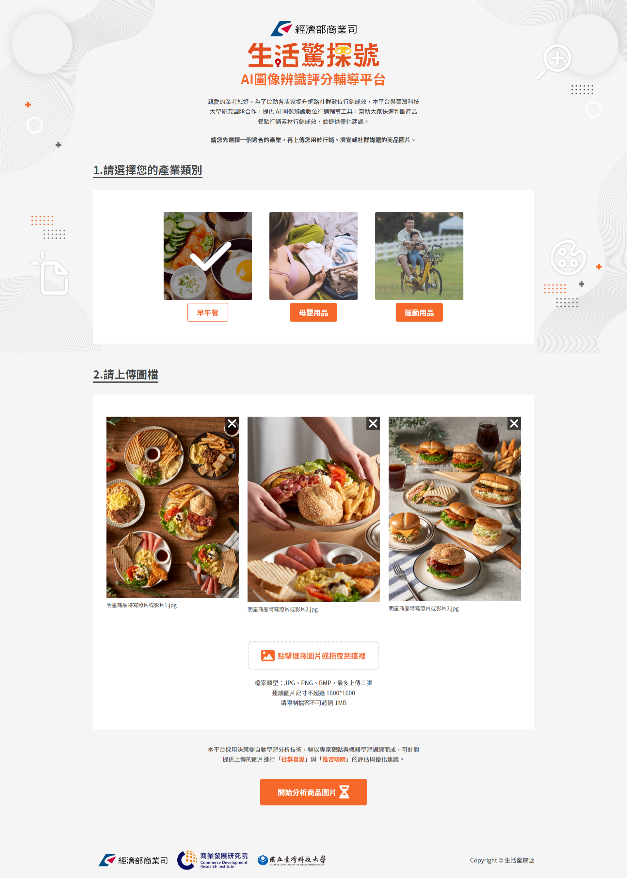
請選擇您的產業類別

Slide 3
上傳分析圖檔
1
上傳注意事項：
檔案類型：JPG、PNG、BMP，最多上傳三張
建議圖片尺寸不超過 1600*1600
請限制檔案不可超過 1MB
2

Slide 4
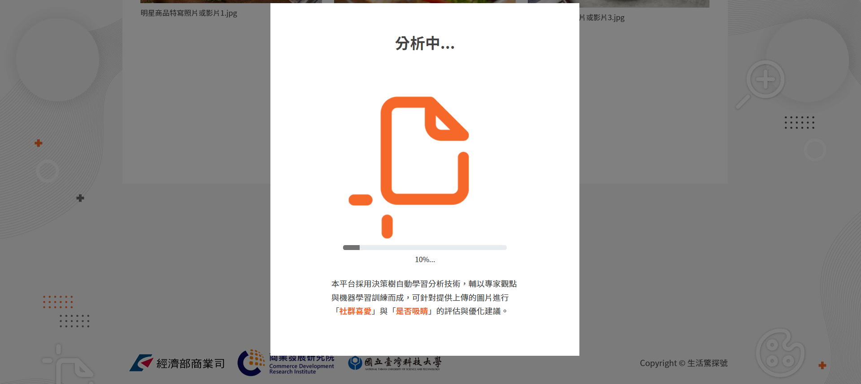
單張照片分析需花費2-3分鐘

Slide 5
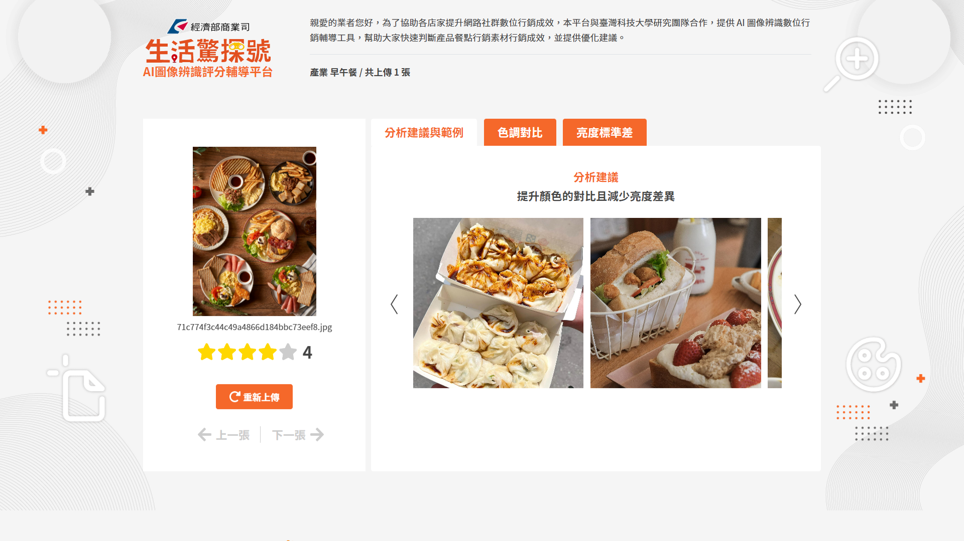
操作範例：早午餐
單次上傳多張圖片，可在點選查詢每張照片的分析建議

Slide 6
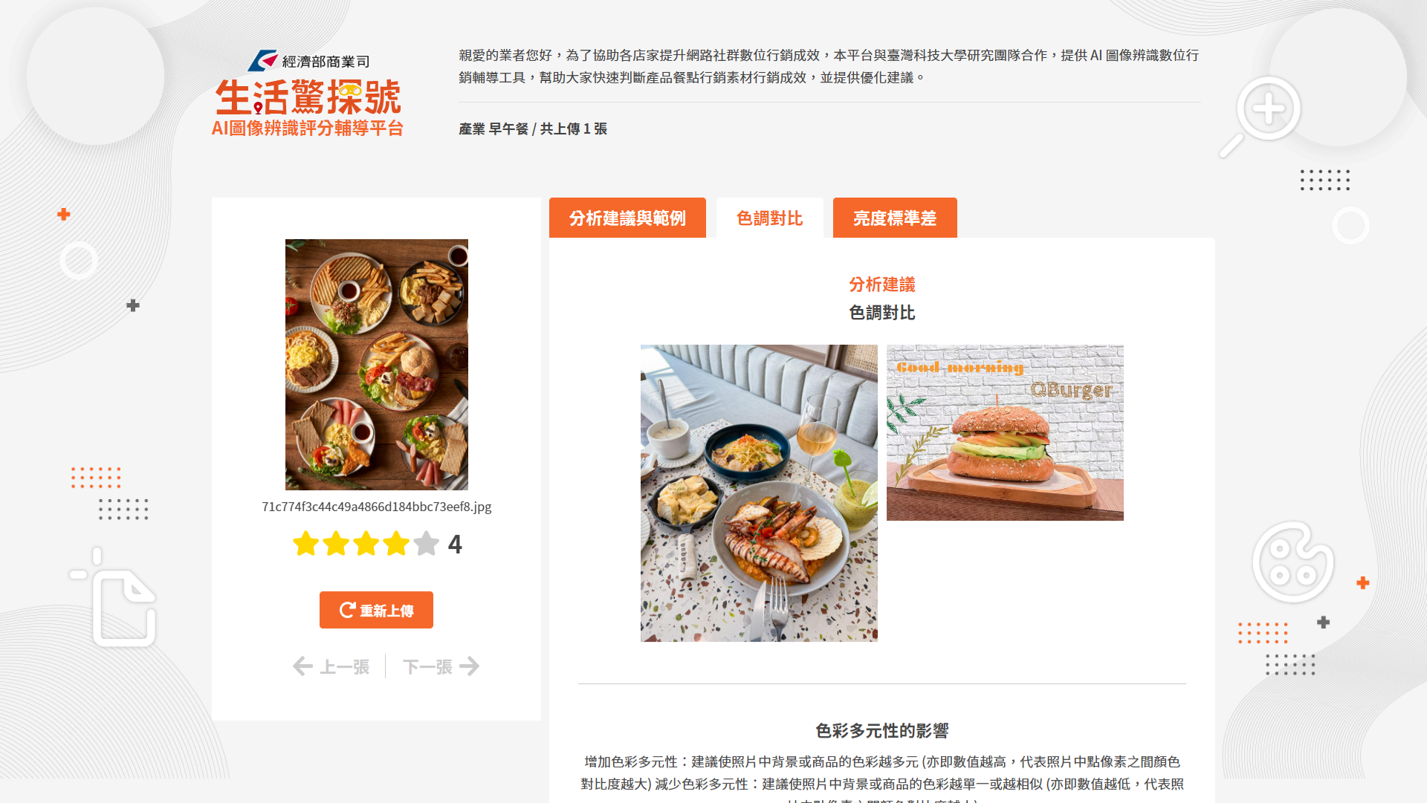
操作範例：早午餐
下方為分析建議補充說明文字(例：色調對比)

